Slide 1
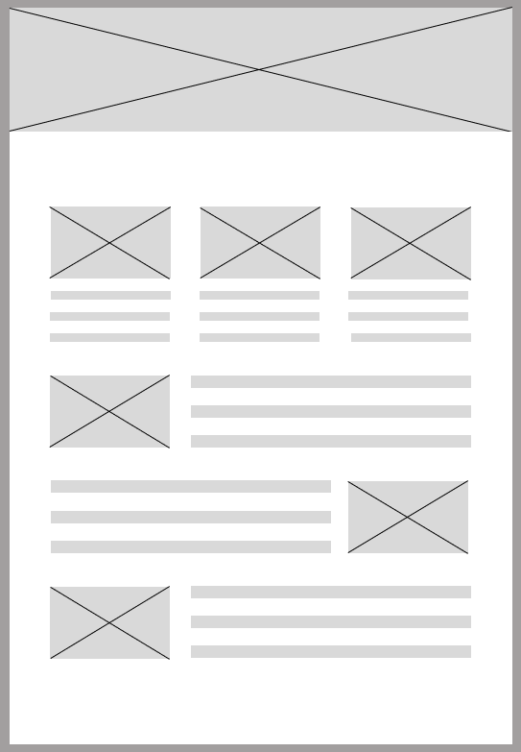
Mercedes-Benz magazin készítés folyamata
Készítők:
Tomó Zalán
Staudt István

Slide 2
Feladatok kiosztása:
Tomó Zalán
Csapatvezető:
Staudt István
Csapattárs:
-Github repository létrehozása
-Html, css fejlesztése.
-Képek keresése
-Ellenőrzés
-PPT elkészítése
-Források létrehozása
-Figma wireframe elkészítése
-dokumentáció (Word, forras.txt)
-Autókról leírás készítése
-szöveg igazítása

Slide 3
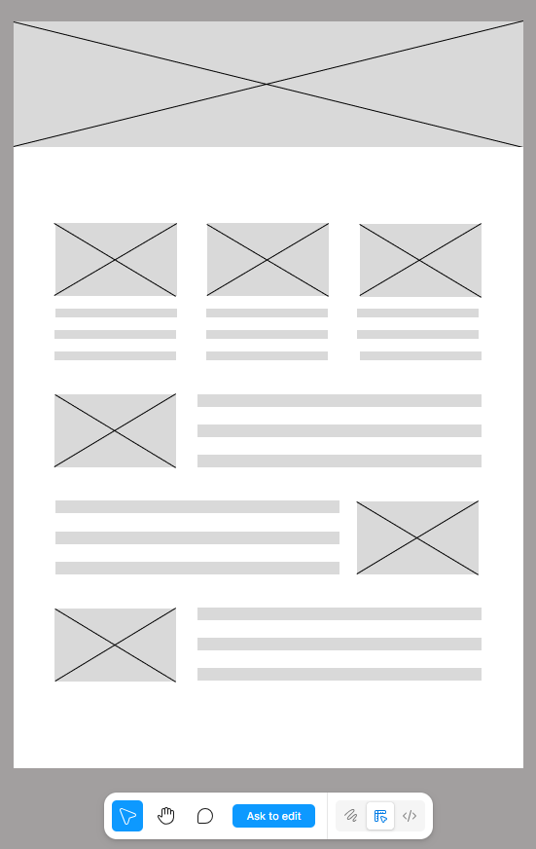
Kész figma wireframe:

